Slide 1
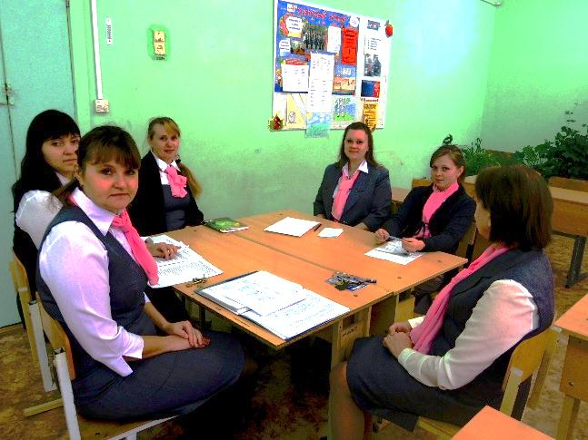
Переход к новому качеству преподавания через команды обучающихся учителей
Гаврилова Регина Николаевна,
директор МОУ СШ № 4
«Центр образования»
Тихомирова Марина Юрьевна,
Заместитель директора МОУ СШ № 4
«Центр образования»
январь 2017 г

Slide 2
Выявленные проблемы и направления работы педколлектива по решению данных проблем
Проблемы
Направления работы
низкий процент профессиональ-
ных связей между педагогами школы;
сотрудничество в большей части основано на личных связях;
затруднения в составлении технологической карты и анализе урока;
ограниченность применения педагогических технологий;
отсутствие управления и координации школьной методической деятельности.
программа перехода в эффективный режим работы (достижение нового качества педагогической деятельности за счет использования современных ТСО, интеграции урочной и внеурочной деятельности, реализации междисциплинарных программ);
деятельность педагогов по освоению педагогической технологии «формирующее оценивание», «смысловое чтение», изучение педагогического подхода lesson study;
формирование команд обучающихся учителей.

Slide 3
Итоги работы по направлению «Кадры»
Показатели | 2013-2014 уч. год | 2014-2015 уч. год | 2015-2016 уч. год
Выступления педагогов на межрегиональном, всероссийском и международном уровне | 4 | 6 | 13
Число учителей, повысивших и подтвердивших свою категорию | 2 | 6 | 11
Число учителей- участников, призёров и победителей профессиональных конкурсов (очных) (дистанционных) | 2 участника 11 человек | 3 призёра 17 человек | 6 призёров 28 человек

Slide 4
Выявленные дефициты | КОУЧи с 01.09.2016
Трудности педагогов при реализации междисциплинарной программы по ИКТ | «Реализация междисциплинарной программы по ИКТ через создание школьного технопарка»
Интеграция предметных областей | «Реализация стратегий смыслового чтения с помощью подхода Lesson study»
Трудности в рефлексии профессио- нальной деятельности | «Развитие коммуникативных умений обучающихся и педагога через разработки образовательных со-бытий»
Владение технологиями диагностики причин конфликтных ситуаций, их профилактики и разрешения | Школьная служба примирения

Slide 5
Влияние деятельности КОУЧей на принятие управленческих решений
КОУЧ «Lesson Study»
Совместное исследование уроков в действии
Портфолио учителя
План методической работы школы
Разработка плана методического сопровождения молодых специалистов
Организация мониторинга эффективности деятельности учителя
План работы школы
Определение наставников для молодых специалистов и установление доплат за наставничество
Подготовка документов и перевод педагогов на эффективный контракт

Slide 6
Новое качество педагогической деятельности
- Диагностика и планирование повышения качества образования,
- Соуправление
Организация обучающихся сообществ учителей (КОУЧей)
Проведение школьного методического фестиваля педагогических идей
«Я иду на урок», методических декад
Участие в конкурсах профессионального мастерства
Применение современных образовательных технологий (смысловое чтение, lesson study, формирующее оценивание)
Наставничество

